Slide 1
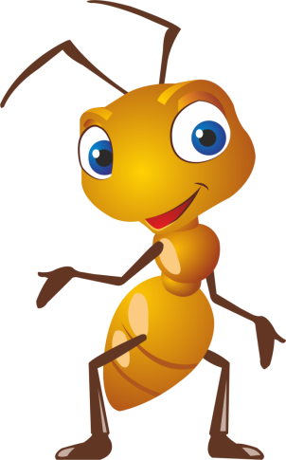
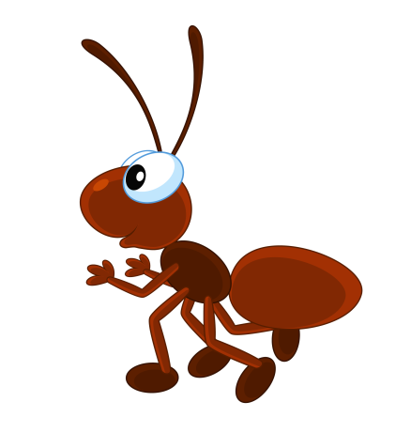
Экологический проект для детей младшей группы
«Наши друзья - муравьи»
Авторы:
Федорова Д.А.
Березина А.Ю.

Slide 2
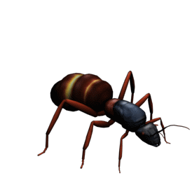
Характеристика проекта
Продолжительность проекта:1 неделя
Тип проекта: исследовательски-творческий
Авторы проекта: Федорова Д.А., Березина А.Ю., Семенова Н.А.
Участники проекта: дети группы №7, воспитатели, инструктор по физической культуре, родители
Возраст детей: 3- 4 года

Slide 3
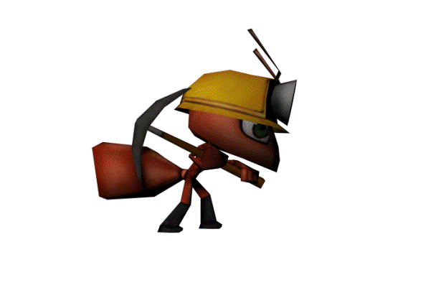
Цель проекта
Расширение представлений и познавательного интереса детей к миру муравьев

Slide 4
Актуальность проекта Во время прогулки дети увидели насекомых (муравьев). Реакция ребят была неоднозначной. Часть детей выразили радость и неподдельный интерес, другие - испугались. Были и такие ребята, которые предложили уничтожить их. Мнения разделились. В ходе беседы выяснилось, что знания дошкольников о муравьях очень скудные. Таким образом, возникла проблема: «Нужны ли муравьи? Пользу или вред они приносят? » Участие детей в проекте позволит сформировать представления о насекомых (муравьях, их пользе или вреде; развить творческие способности и поисковую деятельность).

Slide 5
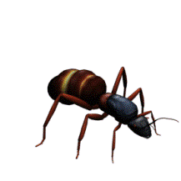
Задачи проекта для детей: -формировать представление о муравье как о насекомом, образе его жизни, жилище-муравейник; -обогатить словарный запас детей по данной теме; - развивать творческое воображение, фантазию; - воспитывать взаимопомощь, доброжелательного отношения друг к другу; - воспитывать бережное отношение к живому, эмоциональную отзывчивость.

Slide 6
Задачи проекта для родителей: -Установление партнерских отношений родителей и педагогов, родителей и детей в организации совместной деятельности в рамках реализации проекта. -Педагогическое просвещение родителей.

Slide 7
Задачи проекта для педагогов:
-Повышение уровня педагогической компетентности.
-Повышение качества работы с детьми и родителями.
-Пополнение РППС группы.

Slide 8
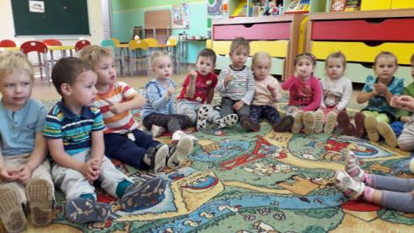
Этапы проекта
I этап – подготовительный- выявление уровня представлений детей о муравьях.
Что мы знаем о муравьях?
Что мы хотим узнать?
Что для этого необходимо сделать?

Slide 9
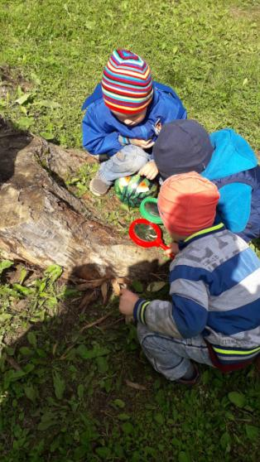
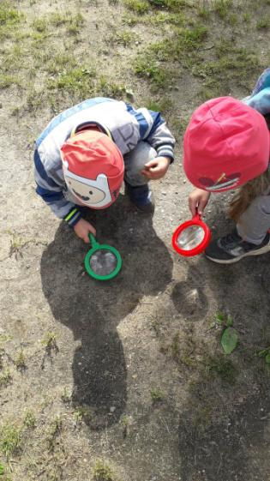
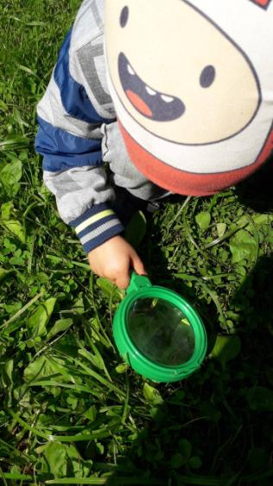
Наблюдение за муравьями

Slide 10
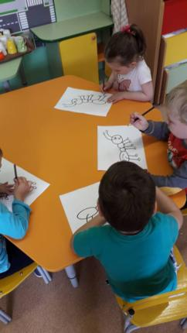
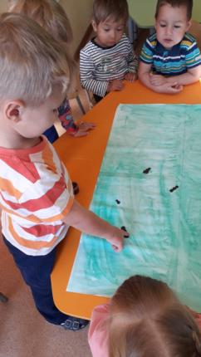
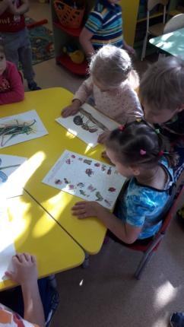
Этапы проекта II этап – основной Творческий: рисование, лепка, дидактические и настольные игры, конструирование из природного материала.

Slide 11
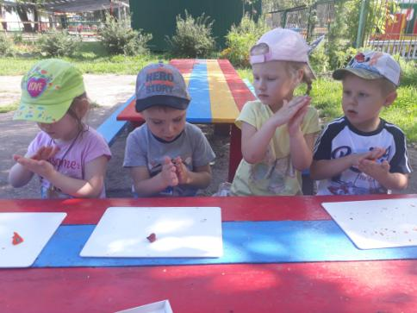
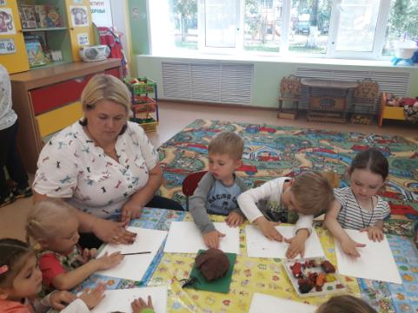
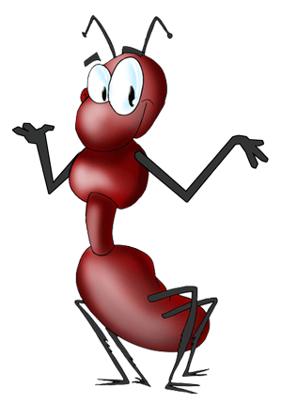
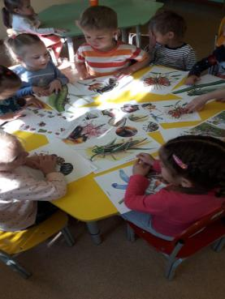
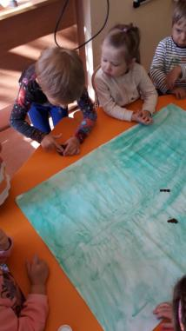
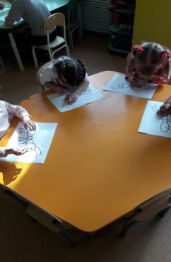

Slide 12
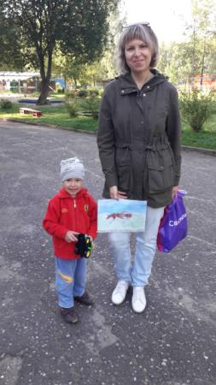
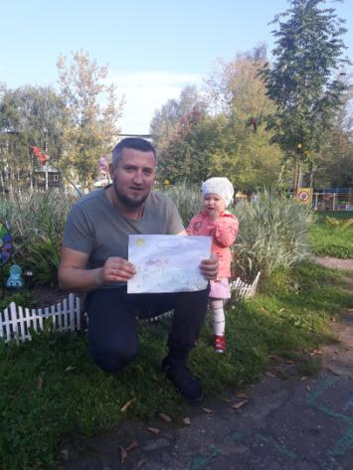
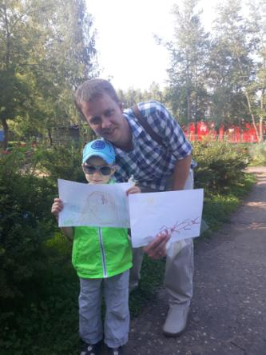

Slide 13
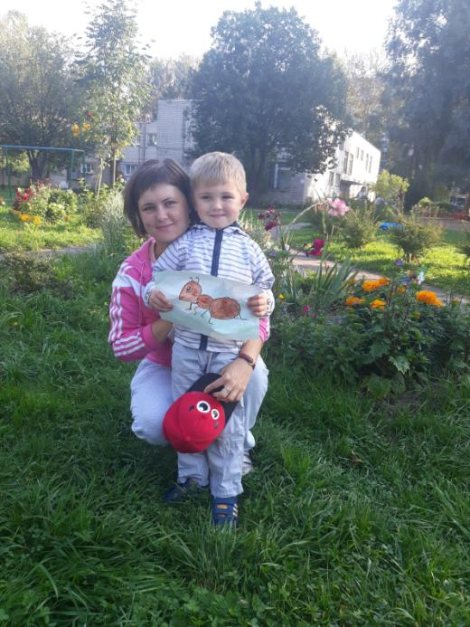
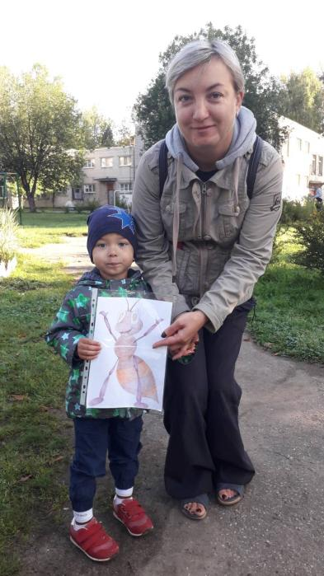

Slide 14
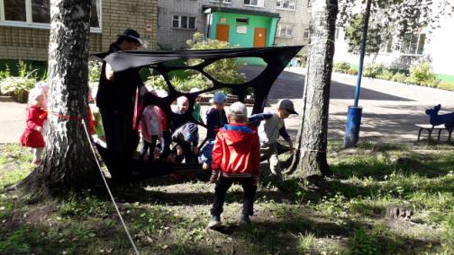
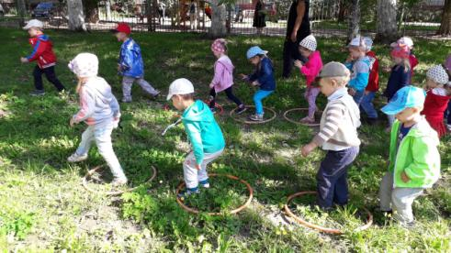
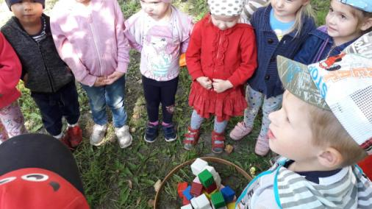
III этап –заключительный «Муравейник» физкультурное развлечение

Slide 15
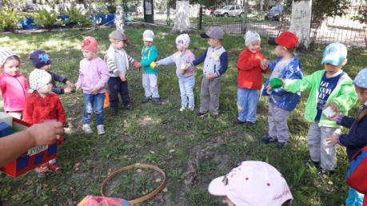
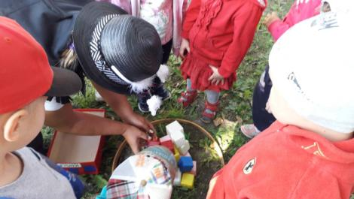
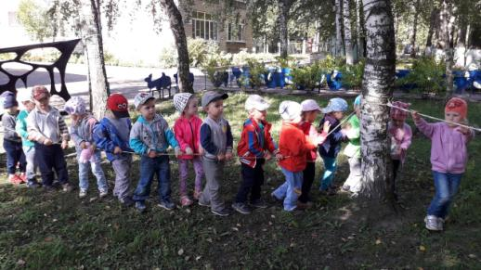
III этап –заключительный «Муравейник» физкультурное развлечение

Slide 16
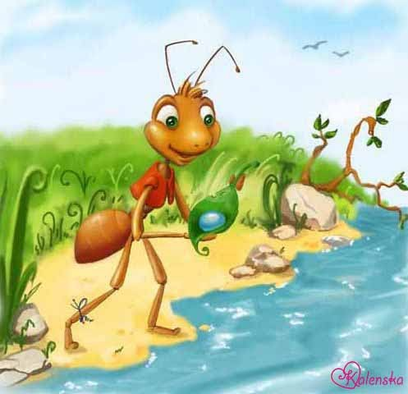
Спасибо за внимание!!

